Slide 1
«Чәчәкле алан»

Slide 5
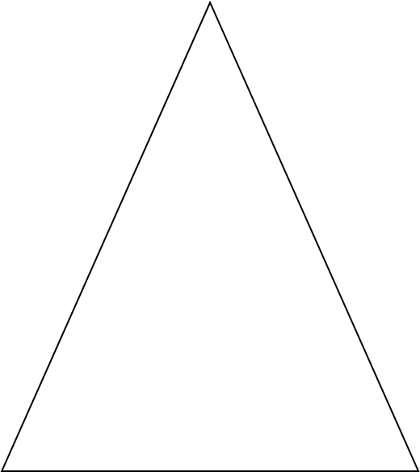

Slide 6
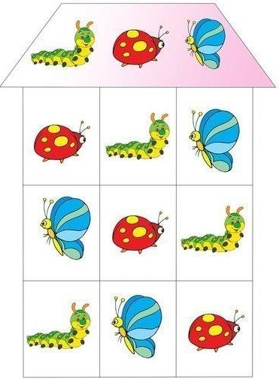
Кызыклы өйләр

Slide 7
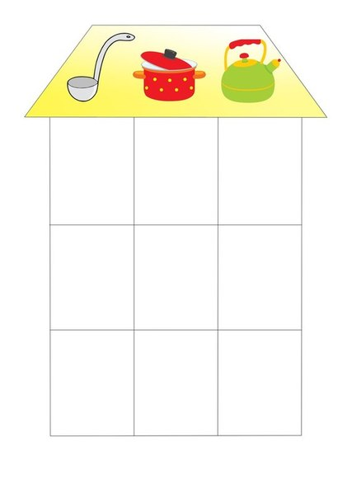

Slide 8
